Slide 1
Řízení firmy v krizových situacích
Laura Thonová & Lukáš Vácha

Slide 2
Jaké jsou prvky v krizovém řízení?
Krizový plán
Krizová opatření
Krizový tým
Krizový manažer

Slide 3
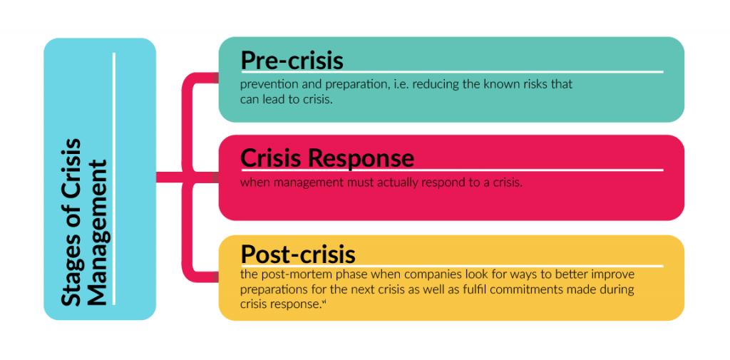
Krizové řízení
Stádia krizového řízení:
Preventivní
Úkolem je hodnocení rizik, které mohou být potenciální příčinou vzniku krize
Krizové
systém zásad a nástrojů aktivně aplikovaných vedením podniku pro zvládnutí krizového stavu
Likvidační
činnost správce konkurzní podstaty, zajištění zbylých existujících aktiv podniku při jeho likvidaci
Kroky krizového řízení:
Analýza ohrožení organizace
Stanovení krizové strategie
Realizace krizové strategie

Slide 4
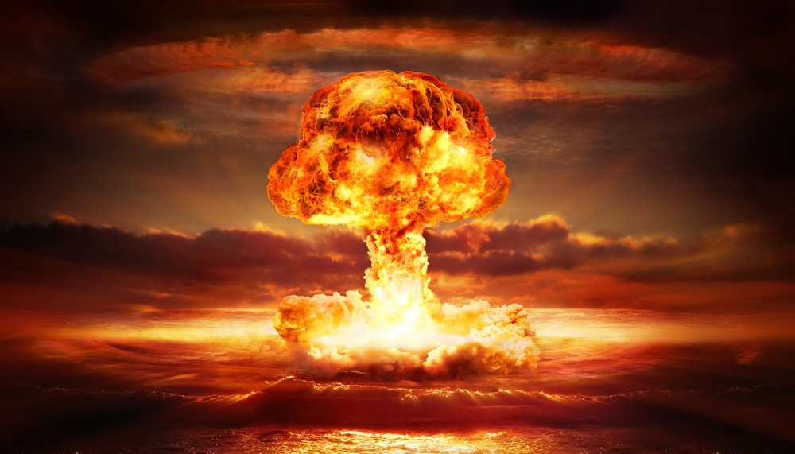
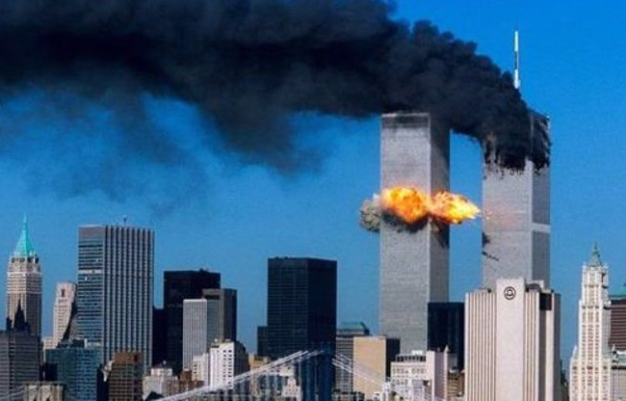
Příčiny
Ekonomická krize
Přírodní katastrofa
Etický, právní problém
Technologický problém
Terorismus

Slide 5
Krizový managment
Specifický, krátkodobý přístup k řízení při ohrožení integrity a ekonomické stability
Když už manažeři nezvládají běžnou denní operativu/agendu
Autoritativní - potřeba velkých změn velice rychle (okamžitě), instinktivně, intuitivně <- zkušenosti, poučení z předchozích chyb
Rychlá, upřímná komunikace
Cíl: eliminovat příčiny a důsledky krize, ochrana veřejného a vlastního ekonomického zájmu
Vždy se připravovat na nejhorší varianty

Slide 6
Krizový plán
Připravit předem
Pravidelně cvičit a trénovat
Obsahuje seznam mimořádných událostí a jejich pravděpodobnost
Organizační struktura a zodpovědné osoby (jejich kontakty)
Popis konkrétních činností, odkazy na relevantní dokument

Slide 7
Krizový tým
Krizový manažer
Mluvčí pro vnější komunikaci
Mluvčí pro vnitřní komunikaci
Právník
Ekonom

Slide 8
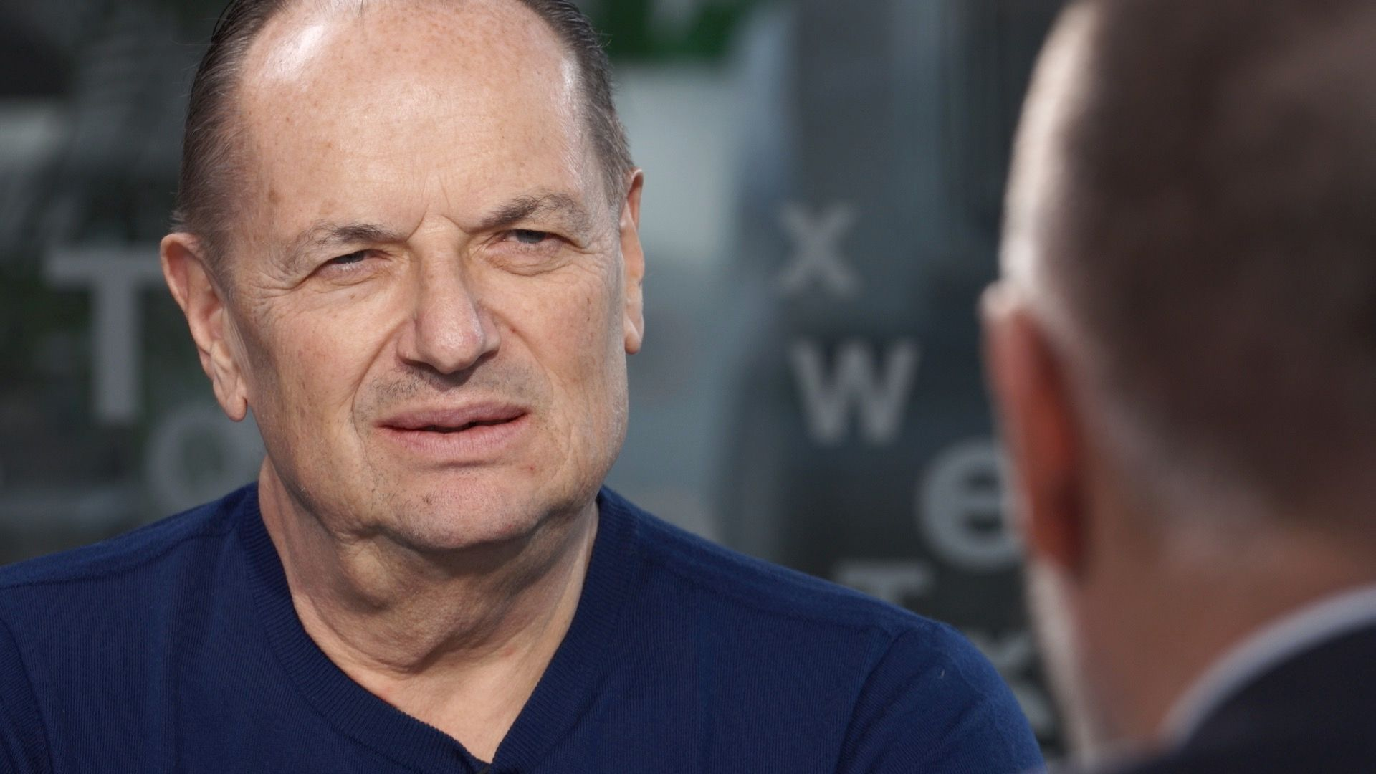
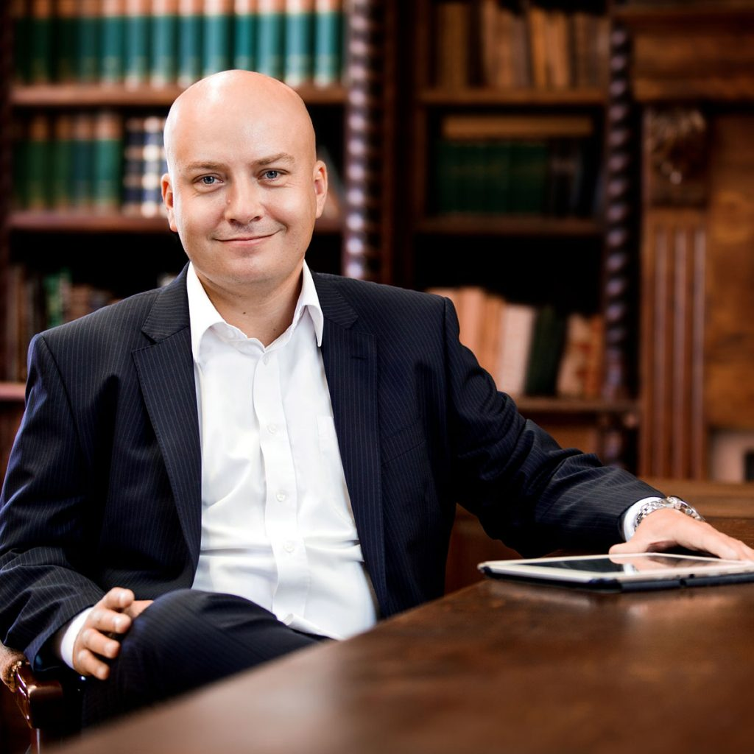
Krizový manažer
Vysvětlit nadřízeným a podřízeným změny a nařízení
Zajistit peníze (hotovost)
Zprůhlednit (zjednodušit) chod firmy – controlling
Ořezat náklady
Procesní řízení
Motivace zaměstnanců – spojenec a společný nepřítel
Uvnitř firmy nebo najatý zvenčí (Interim manager)

Slide 9
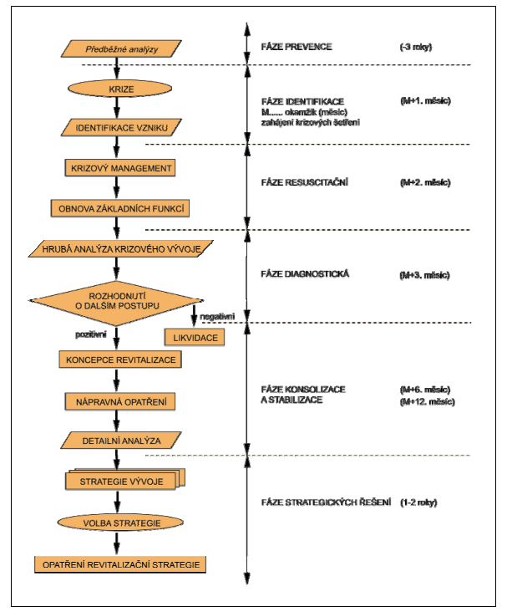
Jak na krizi ve vlastní firmě?
Definujte si krizový stav
Spočítejte zdroje a určete dobu přežití v krizi
Sestavte krizový tým
Zpracujte krizový plán
Určete krizová opatření
Připravte krizovou komunikaci
Monitorujte změny
Znovu rozhodujte o strategii firmy

Slide 10
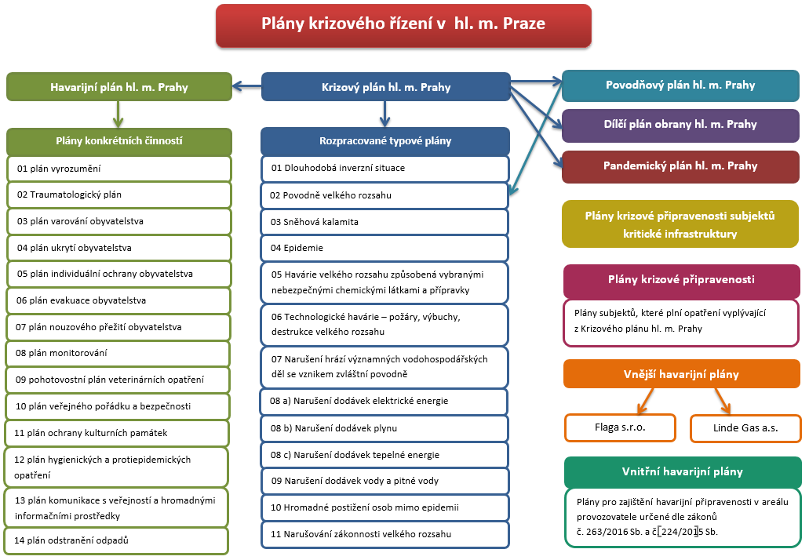
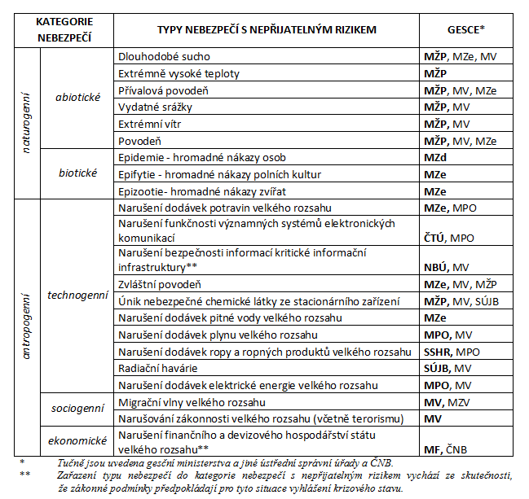
Oficiální krizové plány
Válečné
Chemické úniky
Povodňové
Epidemické

Slide 11
Jak na krizové řízení firmy?
„Pokud se vaše firma nachází v krizové situaci, je důležité co nejrychleji zjistit příčiny krize a přijmout kroky k jejímu řešení. To může zahrnovat snížení nákladů, zvýšení prodejů, hledání nových zdrojů financování nebo dokonce změnu obchodního modelu. Důležité je také otevřeně komunikovat s ostatními zúčastněnými stranami, jako jsou zaměstnanci, dodavatelé a zákazníci, a snažit se najít společná řešení. Pokud je to nutné, může být užitečné získat radu od odborníka na krizové řízení nebo finančního poradce.“

Slide 12
Závěr
Krizové řízení firmy může být preventivní, krizové nebo likvidační
Nejčastější příčinou krize firmy bývá zpravidla celoplošná ekonomická krize či přírodní katastrofa
Cílem krizového managementu je eliminovat příčiny a důsledky krize a zároveň ochránit veřejný a vlastní ekonomický zájem firmy
Pro zvládnutí krize firmy je nezbytný krizový plán a krizový tým v čele s krizovým manažerem, který má za úkol tento plán realizovat
Krizového managera je možné určit v rámci firmy, popřípadě ho najmout jako externího profesionála
Každý stát má vypracované vlastní oficiální krizové plány pro případy celonárodního ohrožení

Slide 13
Děkujeme za pozornost

